Slide 1
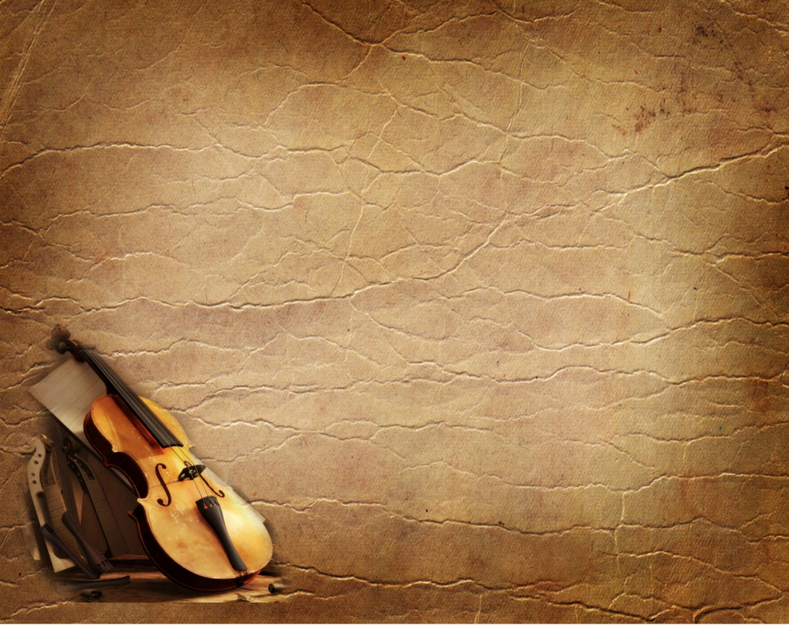
МУЗЫКА И ВРЕМЯ
Ярославский частный музей Джона Мостославского

Slide 2
"...Музейное дело - это не бизнес.
Это приобщение народа к национальной и мировой культуре»
Джон Мостославский
Экспозиции музея:
► Муз. инструменты
► Граммофоны
► Грамзаписи
► Коллекция часов
► Колокола
► Золотофонные иконы
► Коллекция утюгов

Slide 3
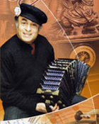
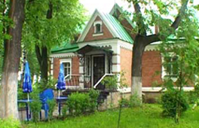
Музей был основан в ноябре 1993 года и расположился в одном из самых живописных уголков Ярославля на берегу великой русской реки Волга. За минувшие годы в гостях побывали десятки тысяч посетителей. Едут из разных городов России и зарубежья. Музей знают и любят. Многие специально приезжают для того, чтобы познакомиться с коллекцией и историей музея. Экспозиция постоянно обновляется, развивается и приобретает все новые черты.

Slide 4
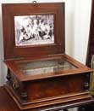
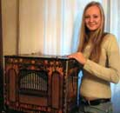
Музыкальные инструменты
В музее имеется очень много музыкальных инструментов: граммофоны, патефоны, всевозможные музыкальные шкатулки, шарманки, механическое пианино. Все это не просто предметы - они живут. Потому что мы сегодня живем, и мы хотим слушать эти звуки, которые продолжают жить в музее. Например, вы можете здесь представить себе, что такое шарманка и как она выглядит. И не только представить, но и послушать, как она звучит. Шарманка - это не просто шарабан-барабан. Это мини-орган. Так сложилось, что на момент покупки, она не звучала, но ее восстановили. Как? Навели нужные справки и связи, обратился для этой цели к германской фирме "Зауэр"', которая занимается органостроением.

Slide 5
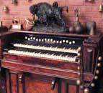
Музыкальные инструменты
В музее около десятка фисгармоний, но они все разные - одна клавиатура, две клавиатуры, есть две четверти, три четверти. Фисгармонии обычно стояли в костелах и в церквях. Так же имелись они и в богатых семьях. Музыканты садились за физгармонь, раскачивали педали (для нагнетания воздуха) и музицировали.

Slide 6
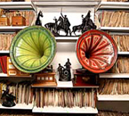
ГРАММОФОН
Граммофон сто лет назад стоил столько, сколько стоили три коровы. Дорогой инструмент! И приобрести такой граммофон мог далеко не каждый. На деревне, дай бог, если приходился один-два граммофона, поэтому и танцы под граммофон танцевали. Такое было время... Ведь требовала мода, купцы везли трубы издалека, из-за тридевять земель. По дороге трубы мялись, купцы ругались, но всё равно везли. Позднее конструкция граммофона усовершенствовалась. И тогда из ближней Германии стали привозить беструбные граммофоны, которые где-то внешне повторяли форму граммофона, но уже не было той трубы.

Slide 7
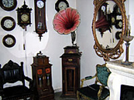
ГРАММОФОН
. А для самых богатых привозили, более роскошные комплекты. Я их называю музыкальным центром начала 20-го века - граммофон, патефон, тумбочка. Тут уже имелись струны, настроенные на хор, тембр звучания. Звук, проходя через поток струн, как бы обогащался, такой инструмент звучал, конечно, лучше, насыщеннее, чище.

Slide 8
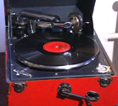
ПАТЕФОН
В музее много патефонов. Вот патефон Сталинского времени, 50-е годы. Патефонная музыка разошлась по всем домам, по городам и деревням. Да и во фронтовых землянках звучали такие небольшие патефончики.

Slide 9
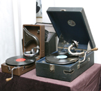
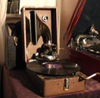
ПАТЕФОН

Slide 10

ГРАМЗАПИСИ
О коллекции грампластинок.
В музее их около 15 тысяч. Есть прижизненные записи Карузо, Шаляпина. Конечно, есть Вертинский, Утесов, Клавдия Шульженко, Изабелла Юрьева, Вадим Козин. Но есть пластинки не только музыкальные. В коллекции много дисков с записями докладов политиков, вершивших революцию, крупных деятелей государства. Есть речи Ленина, Сталина, Молотова - это наша история.

Slide 11

КОЛОКОЛА И КОЛОКОЛЬЧИКИ
Дело в том, что такое есть поверье, если есть колокольчик в доме – значит будет добро, благополучие, много-много денег. Колокольчик дом охранял от пожара, издавна изгонял злых духов, воров, болезни.

Slide 12
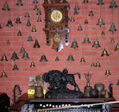
КОЛОКОЛА И КОЛОКОЛЬЧИКИ
В коллекции почти две тысячи колокольчиков. Ярославль являлся одним из центров литья колоколов в России, было целое товарищество Оловянишниковых, отец, сыновья, которые исключительно занимались литьем колоколов в Ярославле. Ярославль славился колоколами, за нашими колоколами приезжали из Москвы, Санкт-Петербурга, Вологды, Владимира, Костромы.

Slide 13
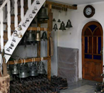
КОЛОКОЛА И КОЛОКОЛЬЧИКИ
Вообще считалось престижным для любого храма, когда в нем звучал колокол, отлитый в Ярославле. И неслучайно наш последний царь Николай Второй именно в Ярославле заказал отлить ему сто колоколов с серебром, по случаю праздника - 300 лет дома Романовых. Один колокол из той юбилейной сотни хранится в коллекции.

Slide 14
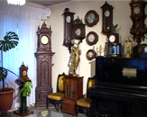
ЧАСЫ
Часы особая любовь Джона. Часы определяют вообще жизнь человека. Трудно представить себе, как могут часы не ходить. Иногда приходишь в государственный музей, а там часы стоят. Вам рассказывают: это часы такие-то, такие-то. Но часы должны идти, и другого не принять. Если часы остановились - это какая-то маленькая трагедия. Все часы в музее работают, но показывают разное время. Так задумано , чтобы на протяжении всей экскурсии людей сопровождал бой старинных часов. Слышите, как они бьют? Вот так они отмеряют каждый шаг жизни.

Slide 15
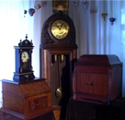
ЧАСЫ
Вот часы напольные - это Густав Бейкер. Вообще напольные часы, как 150 лет назад, так и сегодня, являлись предметом роскоши. Не каждая семья среднего достатка в свой дом могла приобрести напольные часы. К этим часам есть 30 играющих дисков, каждый час они автоматически включаются, и звучит такая блаженная музыка!

Slide 16
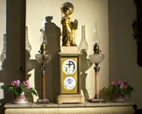
ЧАСЫ
А вот каминные часы французских мастеров. По всей вероятности, они делались по заказу прокурора, судьи или адвоката. Почему так решили? Так это же очевидно: фигура Фемиды - богини правосудия, в правой руке весы, в левой руке книга на которой по-французски написано "закон". И стоит Фемида на своде законов. Этим часам почти 150 лет. На них два циферблата которые отсчитывают секунды, часы, показывают день, месяц, год и даже лунный календарь. Представляете, какая голова была у этого мастера!?

Slide 17
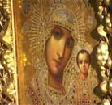
ЗОЛОТОФОННЫЕ ИКОНЫ
А здесь мы видим золотофонные иконы. Время их написания: конец XIX - начало XX веков. Многие из них сделаны на ярославщине, пошехонскими мастерами для купеческих домов. Но это не только предметы религиозного культа. Это культурные ценности. Вы знаете, там, где нет культуры, там нет нации.

Slide 18
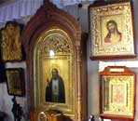
ЗОЛОТОФОННЫЕ ИКОНЫ
Собранная Джоном коллекция - уникальна. Такой богатой коллекцией золотофонных икон сегодня не владеет ни один музей России. Эти иконы имеют отношение к нашей губернии, так как первое сусальное золото били в Ярославле. Многие спрашивают, откуда иконы? Видимо они забыли время, когда показывая свою приверженность к партии, многие выносили иконы, жгли, рубили.

Slide 19
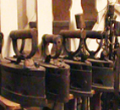
УТЮГИ
Коллекция подобралась немалая - 351 утюг. И среди этого множества не одни какие-нибудь примитивы. Здесь показывают такие утюги, от которых люди просто приходят в восторг. И не только наши знатоки да ценители. Коллекцию возили в Японию, в Израиль, демонстрировали в Германии, показывало телевидение. В музее много утюгов. Посмотрите вот сюда. Первый утюг в России, оказывается, вообще был деревянный. И кстати, знаете, сколько таких? Раз, два, три и целая корзина стоит одних только деревянных утюгов.

Slide 20
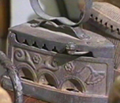
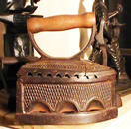
«Прикольная» коллекция

Slide 21
Презентация подготовлена по материалам сайта музея.
Адрес музея:
150000 Россия, г. Ярославль,
Волжская набережная, дом 33-А
E-mail: musyka_i_vremya@mail.ru
Телефоны для справок: (4852) 32-86-37,
72-72-12
Презентацию подготовила учитель музыки МОУ СОШ № 62 СНЯТКОВА ВИКТОРИЯ ВАЛЕНТИНОВНА г. Ярославль

